Slide 1
BANCO ATLAS
Insights Y Propuestas de Negocio

Slide 2
¿Tenemos que ajustar nuestros segmentos de clientes según las proyecciones poblacionales del INE?

Slide 3







Perfil | Edad | Trabajo | Estado | Producto
Gen Z | 18-24 | Estudiantes | Irrelevante | Deposito
Millenials | 25-34 | Blue Collar / Services/ Technician | Married/Single | Housing
Adultxs | 35-44 | Blue Collar / Services/Admin | Married/Divorced | Housing/Loan
Divorciadxs | 45-54 | Blue Collar / Admin / Enterpreneur | Married/Divorced | Loan
Boomers | 55+ | Retired | Irrelevante | Deposito

Slide 4
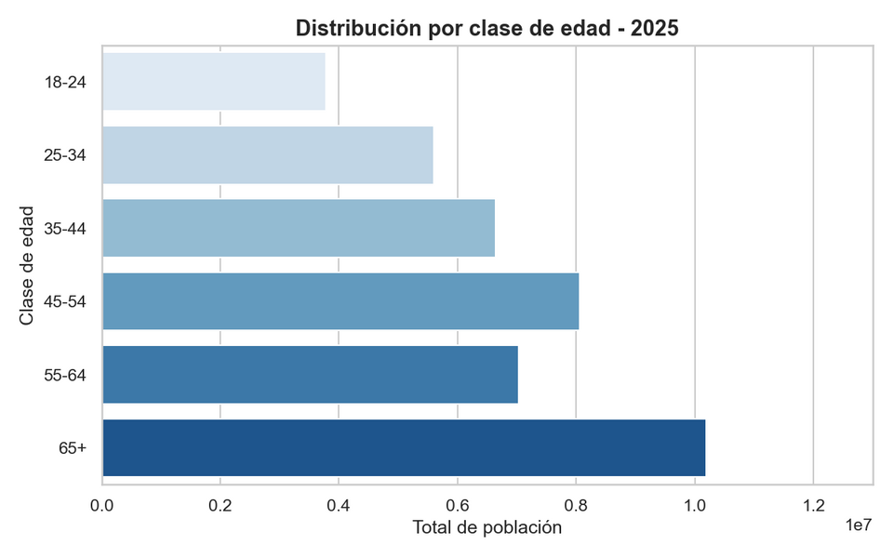
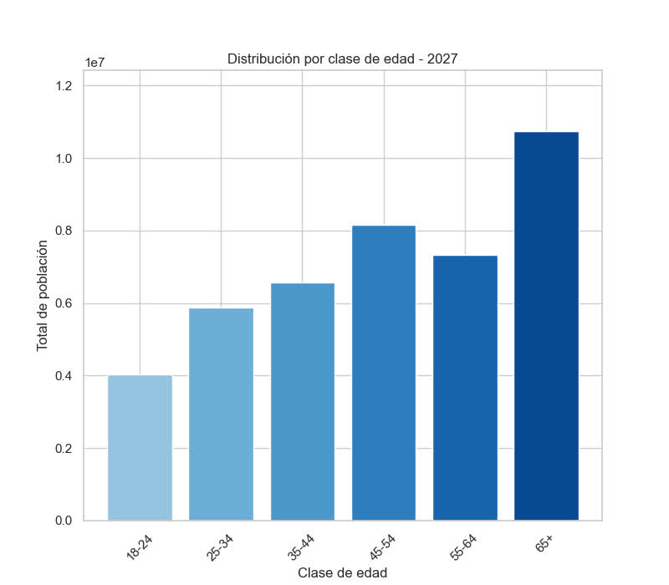
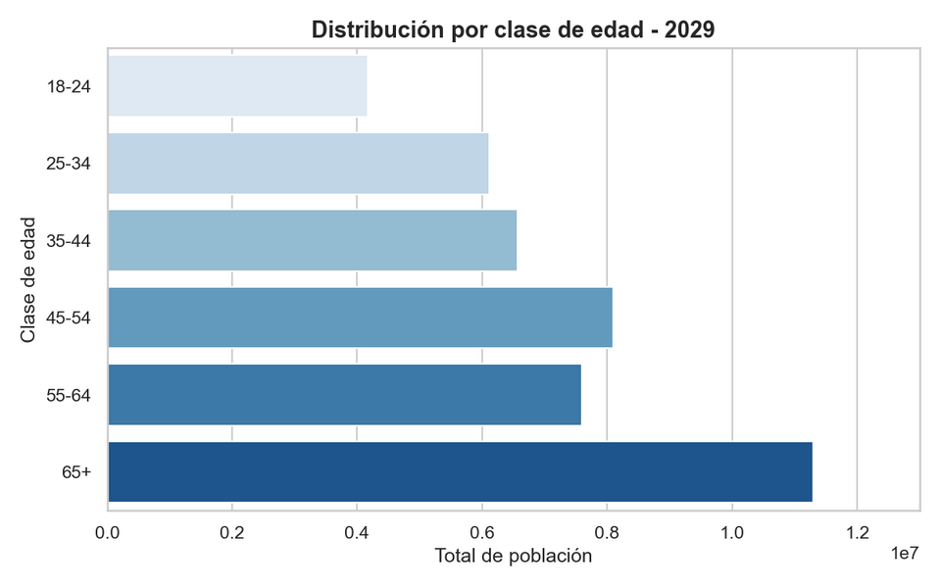
Distribución de la población según el INE

Slide 5
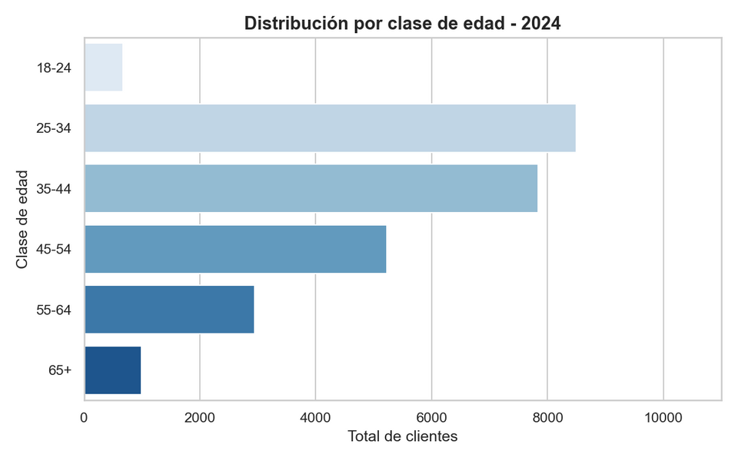
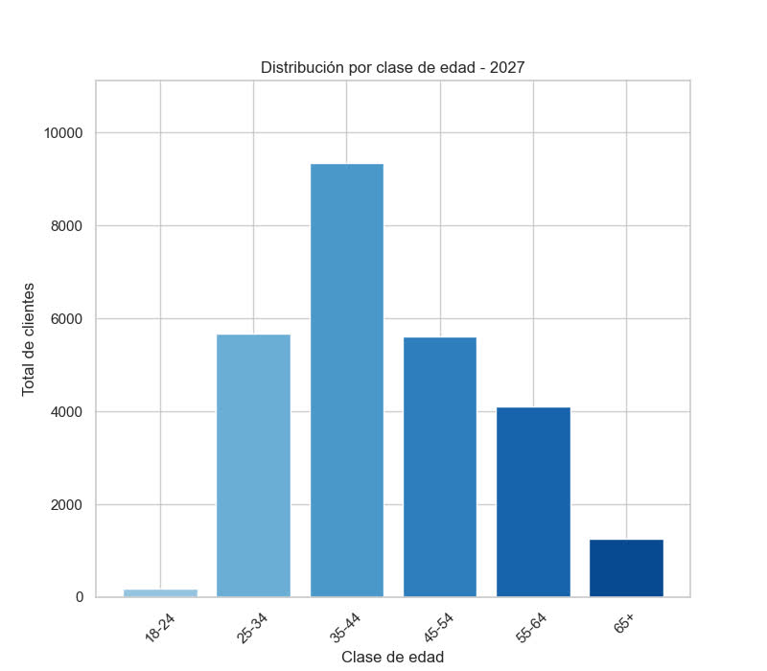
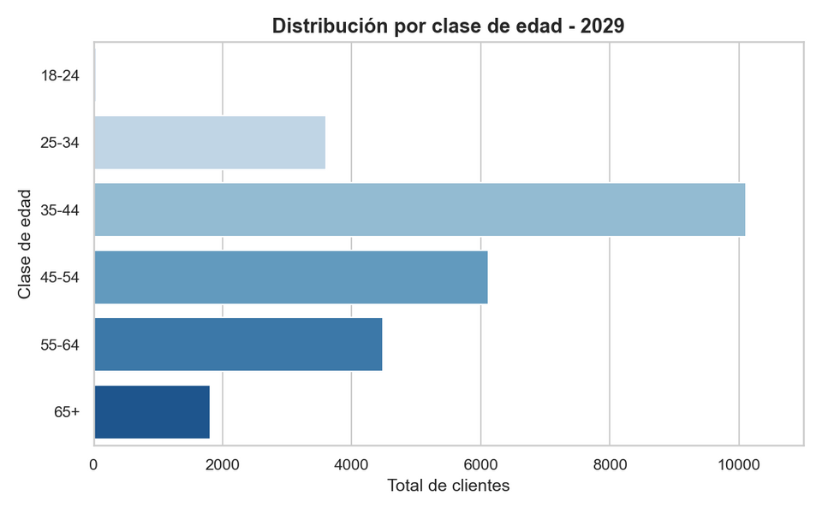
Distribución de la población entre nuestros clientes

Slide 6




Análisis Mercado
Generación +
Programa 65 +
Senior
Club Ahora

Slide 7

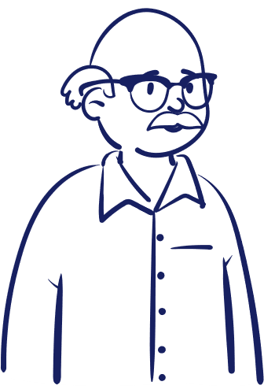

Proyecto Horizonte
En base a esto, queremos conocer mejor a nuestros clientes y profundizar más en la segmentación para ofrecer productos más personalizados.
Captar y fidelizar nuevos clientes en los segmentos de mayor edad. Centrarnos en los perfiles mayores de 55 años.

Slide 8


Encuesta HORIZONTE
Composición del hogar: elección única
Opciones: Vivo solo, Pareja sin hijos en casa, Vivo con hijos/adultos , Vivo con nietos u otros familiares, Otra.
Uso de tecnologías e internet: frecuencia
Opciones: Todos los días, Varias veces por semana, Ocasionalmente, Nunca.
Ítems a valorar: Correo electrónico, Redes sociales, Banca online, llamada telefónica.
Barreras y disposición al cambio: múltiple respuesta
Opciones: Falta de habilidades digitales, Preocupación por la seguridad, Preferencia por trato
presencial, Problemas con dispositivos, Coste percibido.
Parte B: elección única
Pregunta: Si la entidad ofreciera formación gratuita y presencial sobre banca digital, ¿asistiría?
Opciones: Sí, No, Tal vez.

Slide 9



Formación + acompañamiento digital
Posición “Mentor digital senior”
Carné competencias digitales
Banco = mentor
Bienestar Financiero + salud
Salud preventiva
Deporte
Banco = socio de vida
Captación
PROYECTO HORIZONTE
Comunidad Senior Activa
Cultura, viajes , networking
Espacio intergeneracional
Banco = punto de encuentro

Slide 10
¿Es necesario adaptar nuestras ofertas actuales o crear nuevas en función de las tendencias nacionales en comportamiento financiero y competencias financieras?

Slide 11







Tendencia nacional
comportamiento financiero
competencias financieras
ofertas

Slide 12




Tendencia nacional
Resumen de encuesta
2016 2021
Banco de España
comportamiento financiero
competencias financieras
ofertas

Slide 13
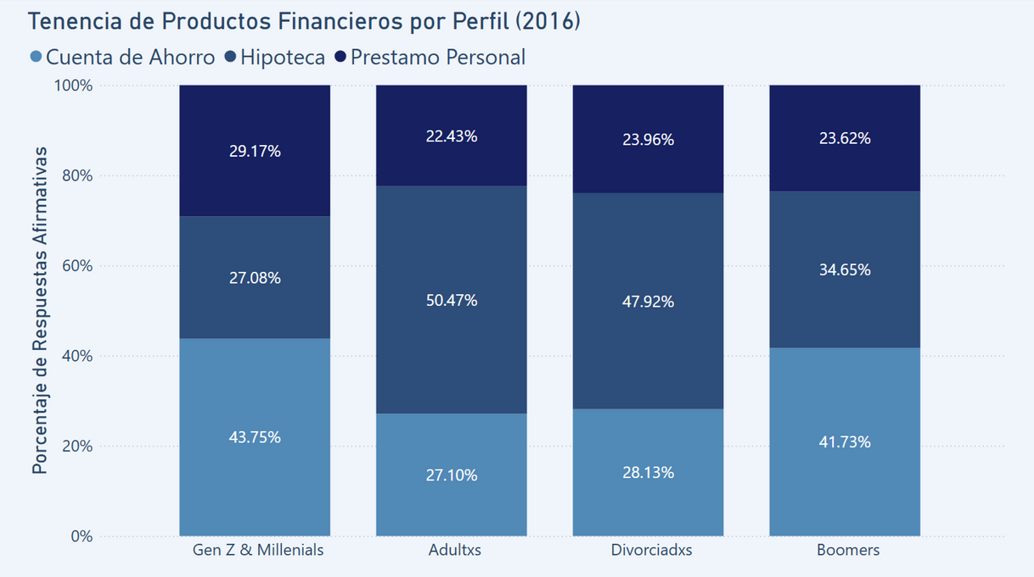
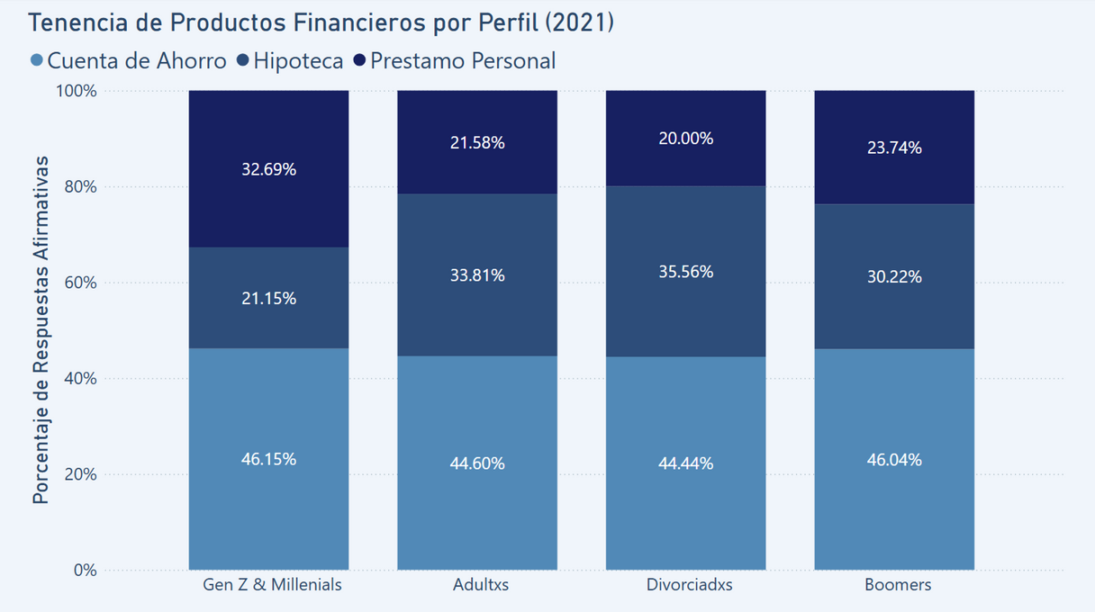
Tendencias Nacionales | Comportamiento Financiero

Slide 14
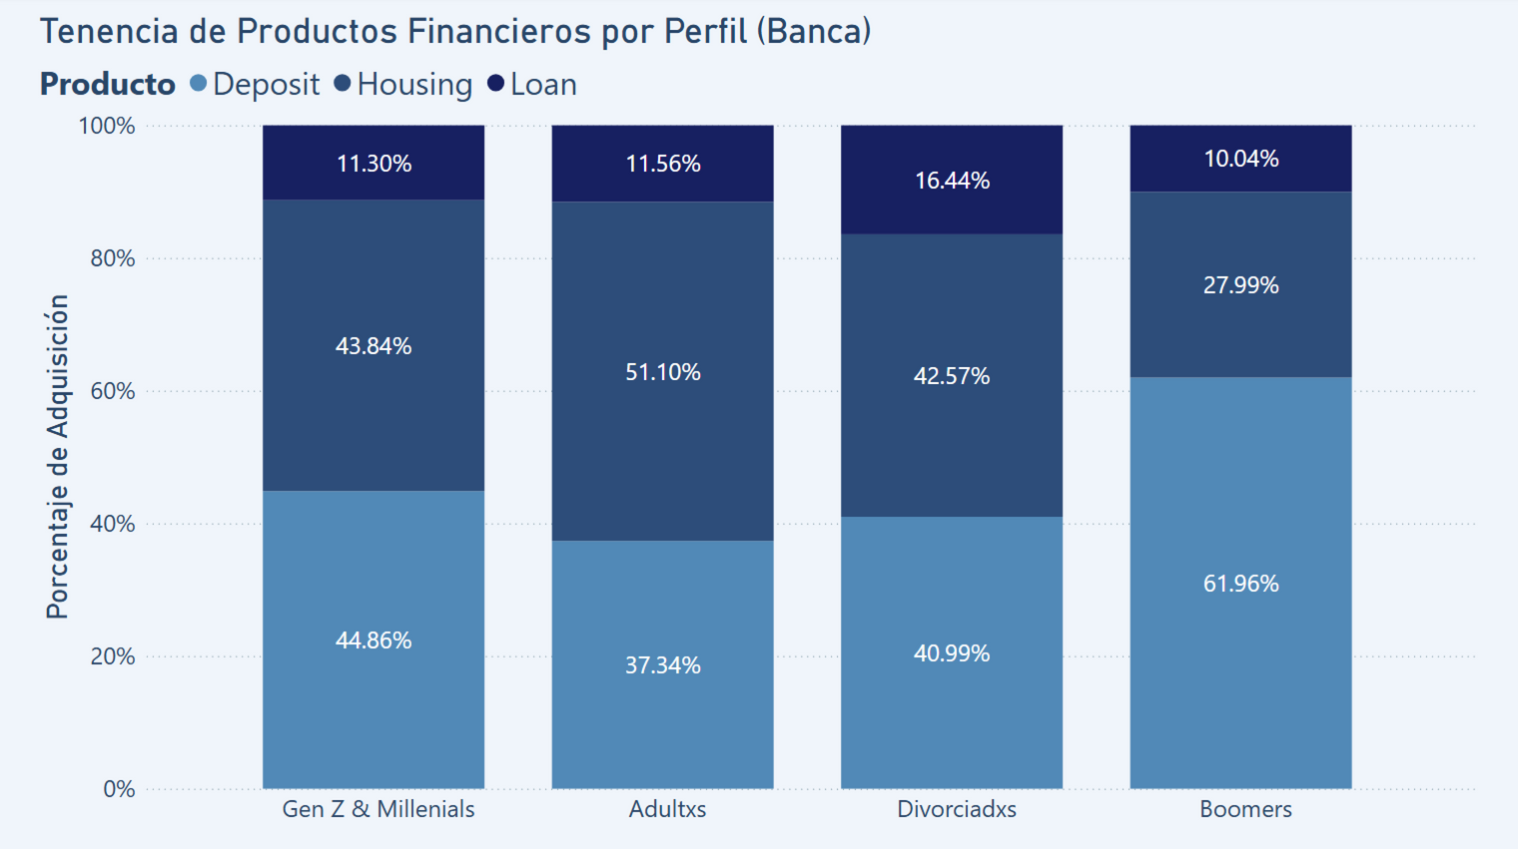
Tendencias Nacionales | Comportamiento Financiero

Slide 15
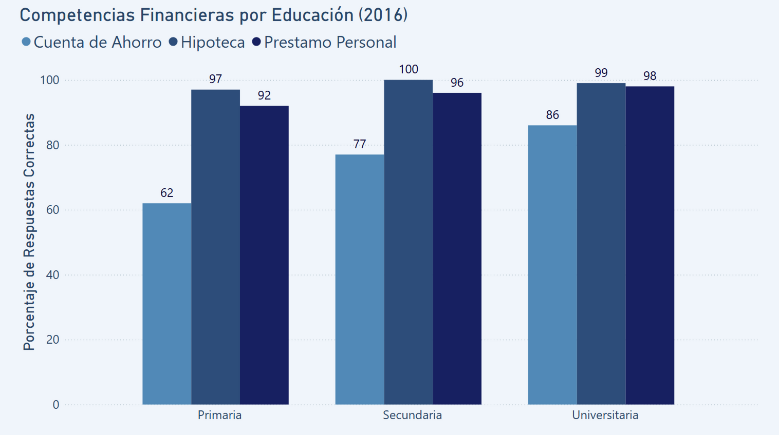
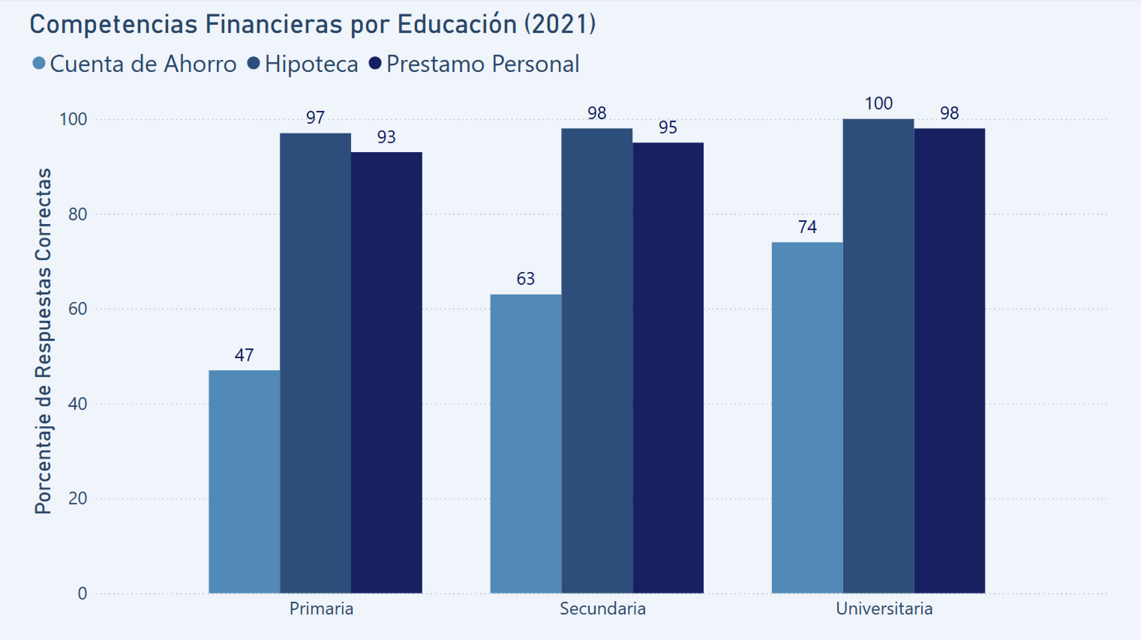

Tendencias Nacionales | Competencias financieras

Slide 16






Ofertas actuales
Score de Riesgo
Hipotecas
Riesgo Elevado
Riesgo Moderado
Préstamos
Riesgo Mínimo
Depósitos

Slide 17


Nuevas Ofertas
Hipotecas
Cursos de
cap(aci)tación
financiera
Préstamos
Depósitos

